Slide 1



TRƯỜNG THCS BỒ ĐỀ
Chào mừng quý thầy cô giáo về dự giờ thăm lớp
MÔN: SINH HỌC 7
GV: Nguyễn Mai Thu

Slide 2
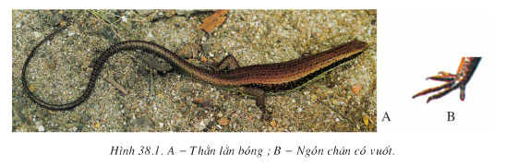
Đây là con gì ?

Slide 3
Thảo luận nhóm
Các em dựa vào kiến thức học ở bài trước và đọc thông tin ở mục mục I tr124 hoàn thành bảng số 1 so sánh đời sống của ếch đồng với thằn lằn
Đặc điểm đời sống | Ếch đồng | Thằn lằn
Môi trường sống
Nơi sống ưa thích
Thức ăn
Tập tính
Nhiệt độ cơ thể
Sinh sản (Thụ tinh trong hay ngoài ?)
Đặc điểm của trứng
Phát triển

Slide 4
Đáp án bảng 1
Đặc điểm đời sống | Ếch đồng | Thằn lằn
Môi trường sống | Vừa ở nước vừa ở cạn | Ở cạn
Nơi sống ưa thích | Ưa nơi ẩm ướt | Thích nơi khô ráo
Thức ăn | Sâu bọ, giun, cá con, ốc | Sâu bọ
Tập tính | Thường ở nới dâm mát, trú đông | Thường ở nơi khô ráo, thích phơi nắng, trú đông
Nhiệt độ cơ thể | Biến nhiệt | Biến nhiệt
Sinh sản (Thụ tinh trong hay ngoài ?) | Thụ tinh ngoài | Thụ tinh trong
Đặc điểm của trứng | Tập trong thành từng đám trong chất nhầy | Có vỏ dai, nhiều noãn hoàng
Phát triển | Qua biến thái | Không qua biến thái

Slide 6
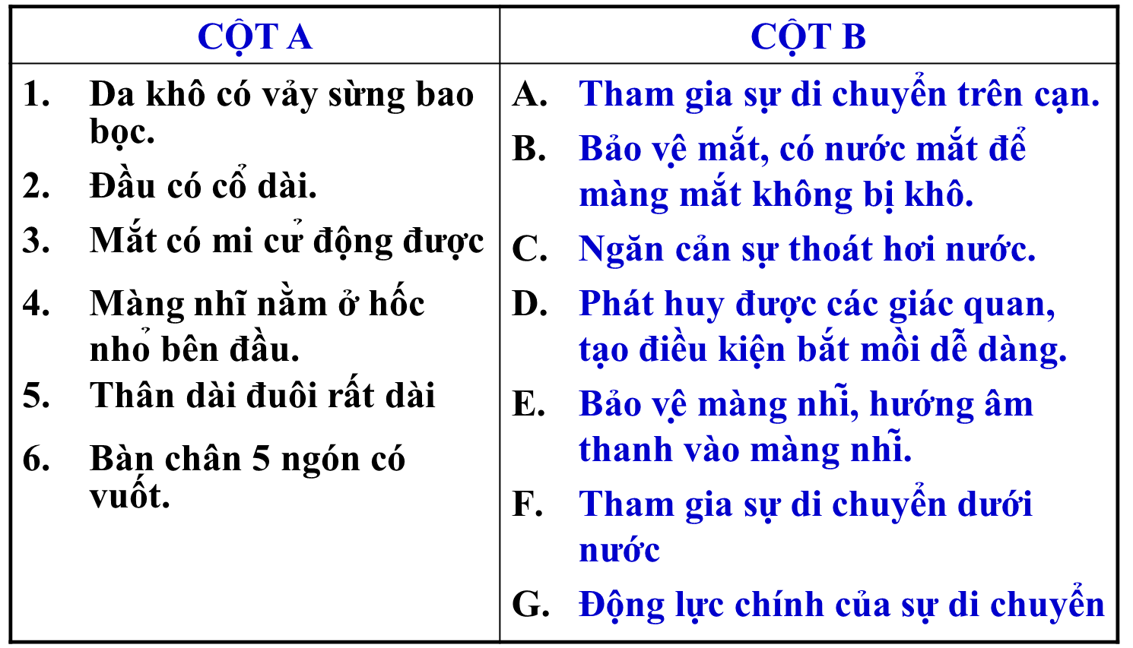
Hoạt động nhóm
Quan sát vào hình 38.1 SGK chọn những mục tương ứng của cột A ứng với cột B trong bảng đặc điểm ngoài của thằn lằn thích nghi với môi trường ở cạn

Slide 7
Đáp án bảng số 2
CỘT A | CỘT B
Da khô có vảy sừng bao bọc. Đầu có cổ dài. Mắt có mi cử động được Màng nhĩ nằm ở hốc nhỏ bên đầu. Thân dài đuôi rất dài Bàn chân 5 ngón có vuốt. | Tham gia sự di chuyển trên cạn. Bảo vệ mắt, có nước mắt để màng mắt không bị khô. Ngăn cản sự thoát hơi nước. Phát huy được các giác quan, tạo điều kiện bắt mồi dễ dàng. Bảo vệ màng nhĩ, hướng âm thanh vào màng nhĩ. Tham gia sự di chuyển dưới nước Động lực chính của sự di chuyển
C
D
B
E
G
A
Trả lời : 1……, 2………, 3………, 4……… , 5.......... 6……

Slide 8
Dựa vào 6 đặc điểm cấu tạo ngoài của thằn lằn bóng nêu ở bảng 2,hãy so sánh với đặc điểm cấu tạo ngoài của ếch đồng những
Hoạt động nhóm
1
2
3
4
5
6
Đặc điểm cấu tạo ngoài của thằn lằn
Đặc điểm cấu tạo ngoài của ếch so sánh với thằn lằn
STT
Giống nhau
Khác nhau
Da khô có vảy sừng bao bọc
Có cổ dài
Mắt có mí cử động
Màng nhĩ nằm trong hốc nhỏ bên đầu
Thân dài, đuôi rất dài
Bàn chân có 5 ngón, ngón có vuốt

Slide 9
Đáp án phiếu học tập
1
2
3
4
5
6
Đặc điểm cấu tạo ngoài của thằn lằn
Đặc điểm cấu tạo ngoài của ếch so sánh với thằn lằn
STT
Giống nhau
Khác nhau
Da khô có vảy sừng bao bọc
-
v
Có cổ dài
-
V
Mắt có mí cử động
V
-
Màng nhĩ nằm trong hốc nhỏ bên đầu
-
V
Thân dài, đuôi rất dài
-
V
Bàn chân có 5 ngón, ngón có vuốt
-
V

Slide 10
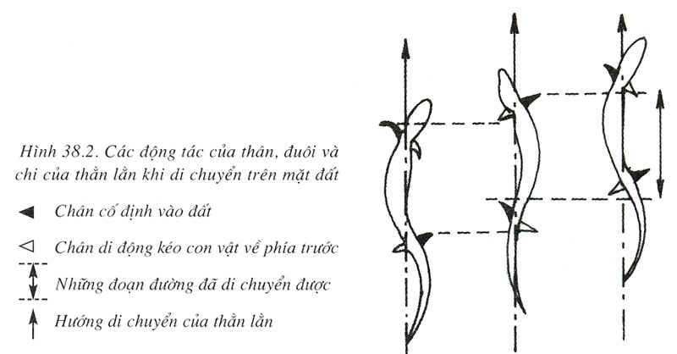
2. Di chuyeån :
Quan sat H38.2, mô tả cách di chuyển của thằn lằn

Slide 11
Đặc điểm của thằn lằn bóng đuôi dài khác với ếch đồng là :
A. Mắt có mi cử động.
B Tai có màng nhĩ.
C. Da khô có vảy sừng bao bọc.
D. Phát triển trực tiếp không qua biến thái.
E. Trứng có vỏ dai nhiều noãn hoàng.
G. Ý A , B , C là ý đúng.
H. Ý C, D , E là ý đúng.

